Slide 1
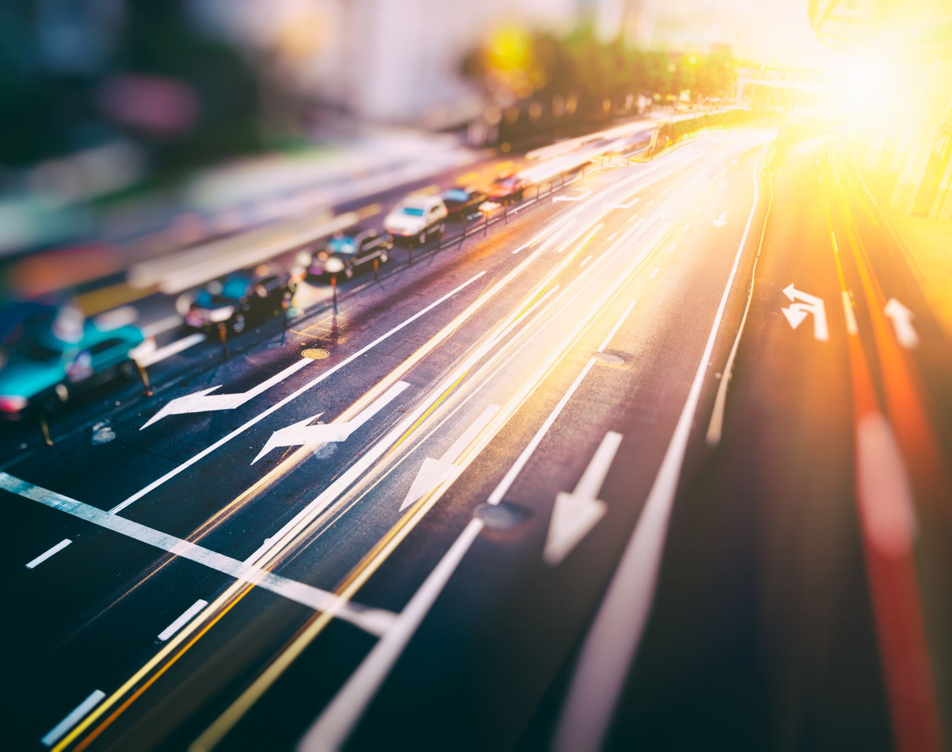
Smart Traffic Management System
GPT-6 TEAM
Nistor Carina, Pastore Helena, Pele Emanuel, Petrescu Alex, Pistrila Paula, Pop George

Slide 2
De ce acest proiect?
Obiectivul Sistemului
Eficientizarea Timpului în Trafic
Optimizarea Flow-ului de Trafic prin Tehnologie Avansată
Funcționarea Sistemului
Adaptarea Timpului de Verde la Densitatea Traficului
Detectarea Numărului de Mașini pe Bandă
Caracteristici Specifice
Timpul de Verde Variabil: Tmin - Tmax
Sistem de Prioritizare pentru Cazuri de Urgență (ex: Ambulanțe)

Slide 3
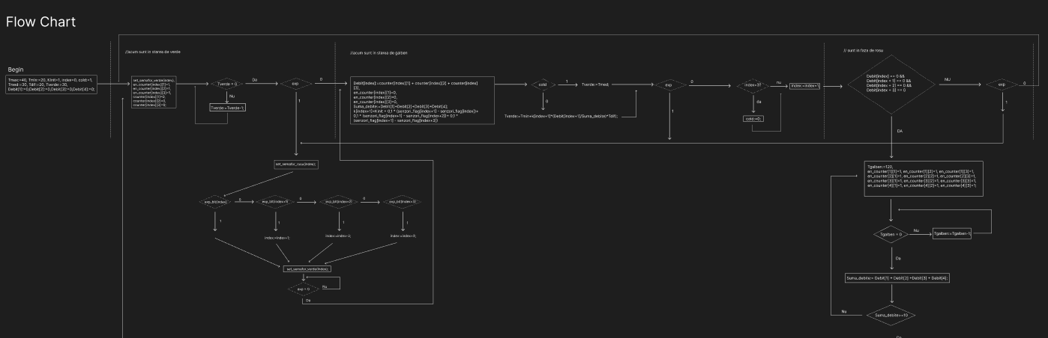
Cum funcționează?
Tehnologia Senzorilor
Utilizarea Senzorilor pentru a Contoriza Vehiculele
Resetarea Senzorilor la Schimbarea Culoarei Semaforului
Calculul Debitului de Trafic
Adunarea Valorilor de la Senzori pentru Debitul Specific al Fiecarei Benzi
Influențarea Duratei de Verde în Funcție de Debitul Traficului
Factorul de Importanță
Determinarea Lungimii Cozilor pe Fiecare Bandă
Formularea Timpului de Verde Necesar în Funcție de Congestia Traficului

Slide 4
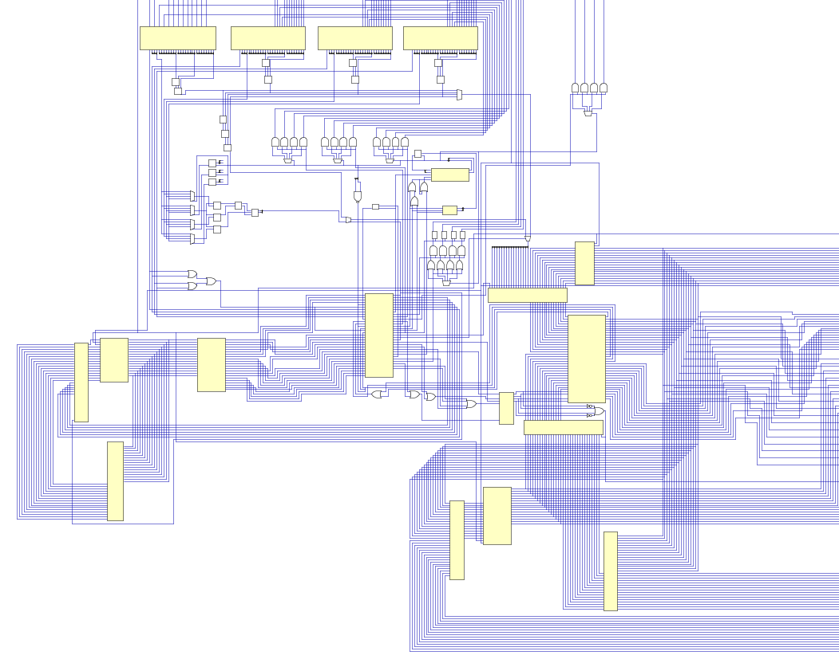
Care e reprezentarea HW?
În esență, el este gândit în două zone:
Datapath Architecture la bază pentru funcționarea sistemului
Comunicarea combinațională cu semafoarele prin interfața pusă la dispoziție

Slide 5
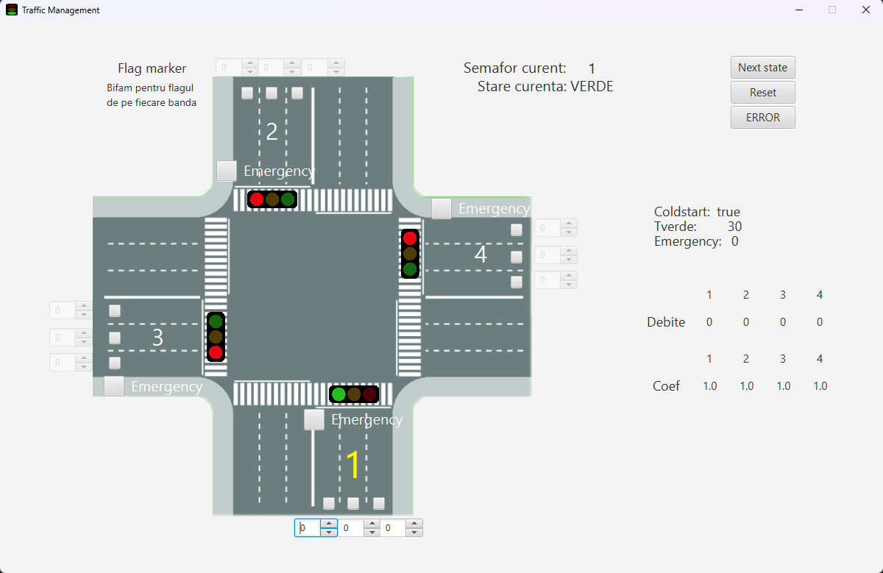
Cum arată implementarea SW?
În esență, arhitectura software-ului nostru evidențiază modul secvențial în care ar trebui să opereze sistemul și cum să facă alegerile adecvate în concordanță cu condițiile actuale ale intersecției. Acest lucru este integrat într-un mod fluid și armonios, reflectând și complementând starea componentei hardware.

Slide 6

Next step: DEMO

